Slide 1






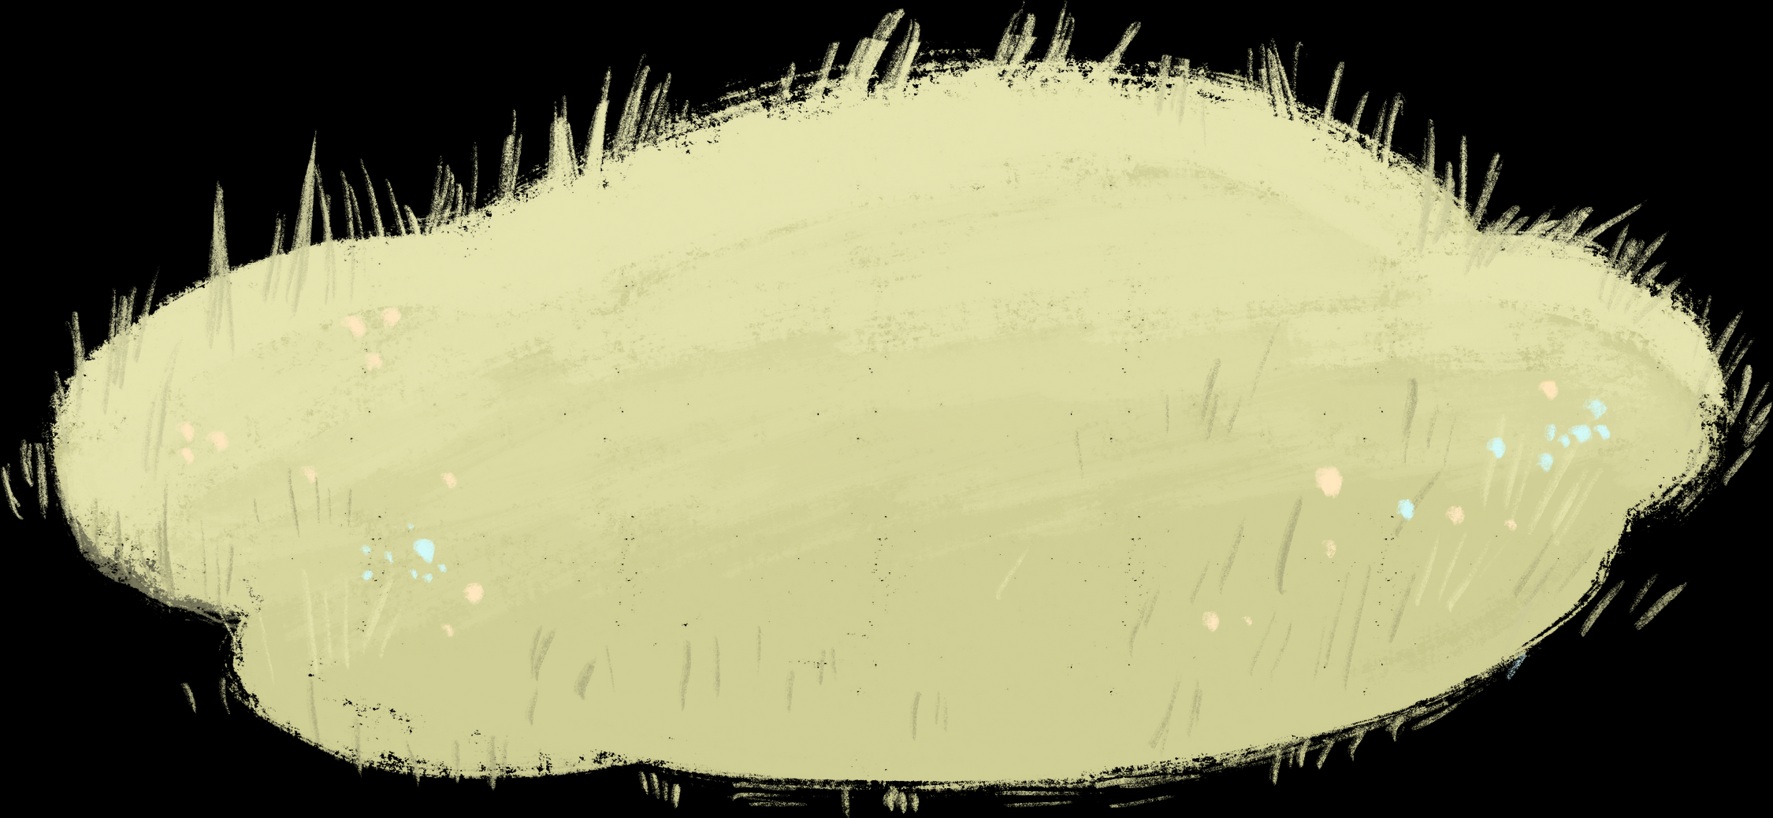
UỶ BAN NHÂN DÂN QUẬN LONG BIÊN
TRƯỜNG MẦM NON HOA TRẠNG NGUYÊN
LĨNH VỰC PHÁT TRIỂN THẨM MỸ
HOẠT ĐỘNG ÂM NHẠC
Đề tài: - VĐTN: “Em tập lái ô tô”
- NH : “Bạn ơi có biết”
- TCÂN: “Tai ai tinh”
LỚP NHÀ TRẺ D1
Năm học 2023 - 2024

Slide 2

Chúng mình hãy
xem video về ngã tư đường phố nhé!

Slide 3
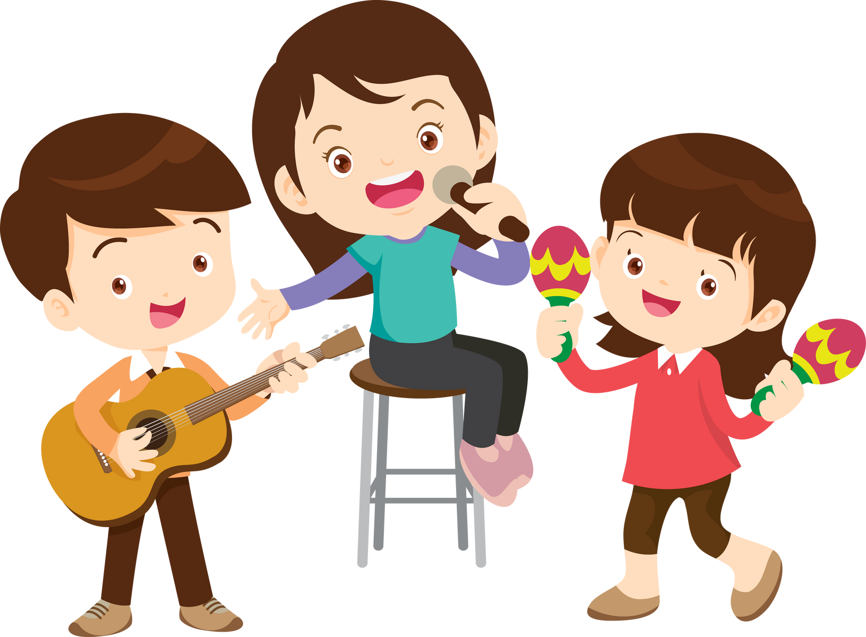

VĐ vỗ tay theo phách
“Em tập lái ô tô”
- Tg: Nguyễn Văn Tý

Slide 4
VĐ vỗ tay theo phách
“Em tập lái ô tô”
- Tg: Nguyễn Văn Tý

Slide 5
VĐ vỗ tay theo phách
“Em tập lái ô tô”
- Tg: Nguyễn Văn Tý

Slide 6
VĐ vỗ tay theo phách
“Em tập lái ô tô”
- Tg: Nguyễn Văn Tý

Slide 7

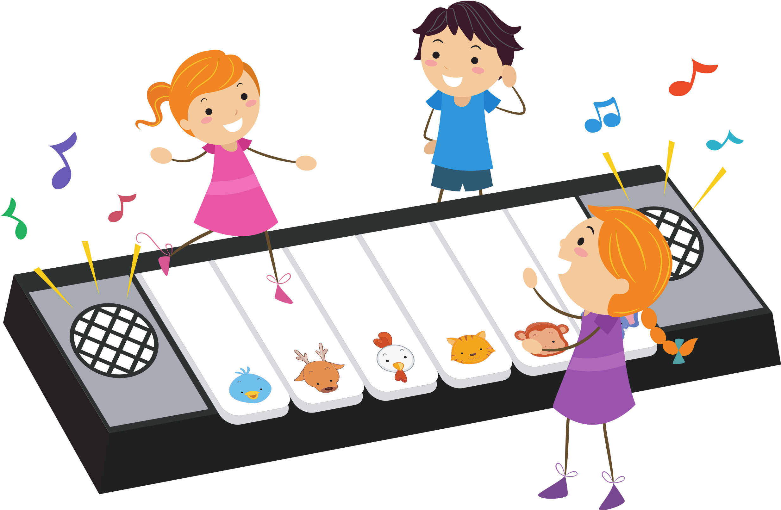
Chuyển tiếp

Slide 8

Nghe hát:
“Bạn ơi có biết”
- Nhạc và lời: Hoàng Văn Yến

Slide 9


Slide 10

Trò chơi:
“Tai ai tinh”

Slide 11


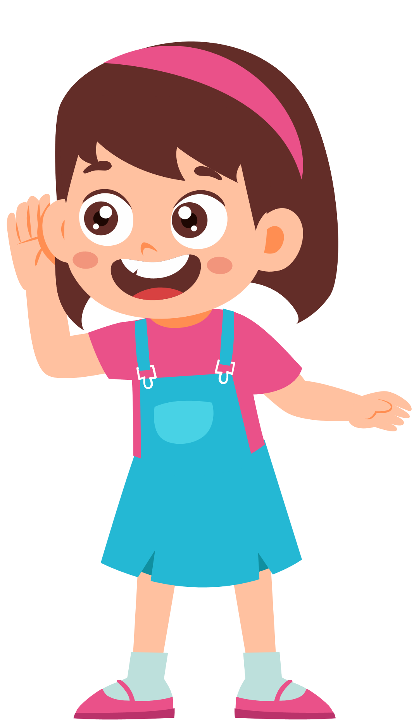
Tiếng của PTGT nào nhỉ?

Slide 12
Tiếng của PTGT nào nhỉ?

Slide 13
Tiếng của PTGT nào nhỉ?

Slide 14




Thank for listening!

